Slide 1
MANUAL DE USUARIO
SAMPLING INTERFASE

Slide 2
Índice
Aspectos Generales
Crear protocolos
  Parámetros globales
  Opciones generales
  Protocolos
    Only Stimulus
    Flicker
    Only Stimulus
    White noise
    Masked Stimulus
Ejecutar protocolos
  Modos de ejecución
  Registro de protocolos

Slide 3
Aspectos generales
Es un software desarrollado en Matlab que permite crear y ejecutar protocolos de estimulación visual a través de un proyecto.
Para realizar la presentación del estímulo visual en el proyector se utiliza Psychophysics Toolbox Versión 3 que brinda herramientas para la presentación precisa de imágenes en este.
Más información www.psychtoolbox.org

Slide 4
Aspectos generales
Este software permite crear y presentar diferentes tipos de protocolos visuales, usando como fuentes imágenes pre-creadas o crear imágenes directamente desde la interfaz.
Se pueden crear tantos protocolos como se deseen desplegar, ingresando uno tras otro en una lista de reproducción.
Las imágenes que componen estos sets pueden ser de cualquier formato admitido por MATLAB.
Los requerimientos mínimos para su funcionamiento son:
  MATLAB
  Psychophysics Toolbox v3
  OSX o Linux

Slide 5

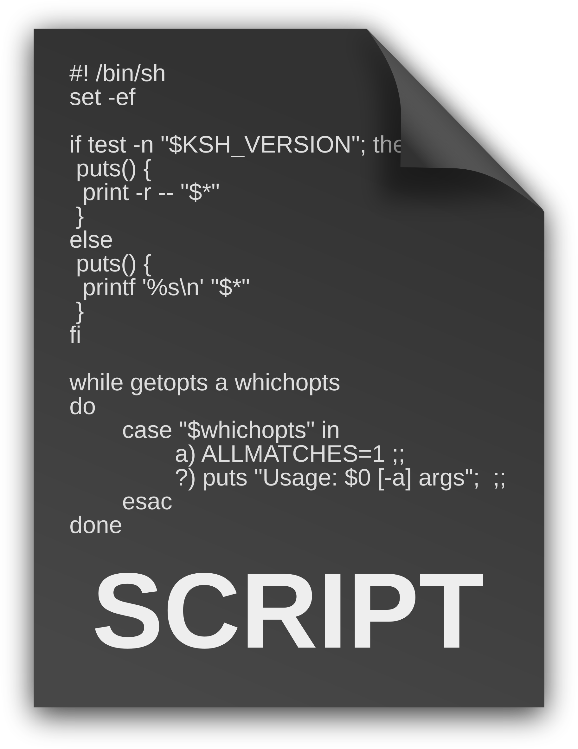
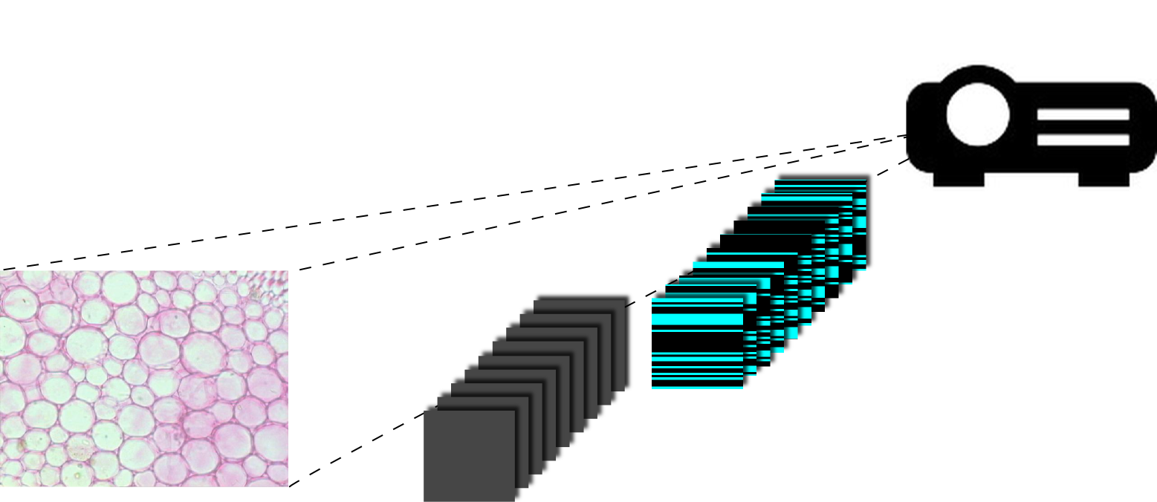
Esquema de funcionamiento
Crear
Ejecutar
SamplingInterface (GUI)
Stimulation(p)
Presentación
del estímulo

Slide 6
Crear Protocolos
SamplingInterface (GUI)

Slide 7
Modos de uso
Crear:
  Para crear los protocolos utiliza una interfaz gráfica de usuario (GUI) desarrollada en Matlab GUIDE llamada SamplingInterface que genera un script y un archivo (*.zip) con la información de los protocolos a ejecutar.
  En Matlab:
    >>SamplingInterface
Ejecutar:
  Para ejecutar directamente desde la GUI solo es necesario hacer click en Start Stimulation
  Para ejecutar el protocolo diseñado y guardado en el archivo en la ruta p usamos la función
    Stimulation(p): ejecuta la secuencia de protocolos contenidos en el archivo *.zip
    En Matlab:
    >>Stimulation('protocols/WN.zip')
    Alternativamente SamplingInterface ofrece la opción de crear un script que permite ejecutar el protocolo directamente sin la necesidad de abrir matlab, para ello solo hay que ejecutar:
    $ WN.command

Slide 8
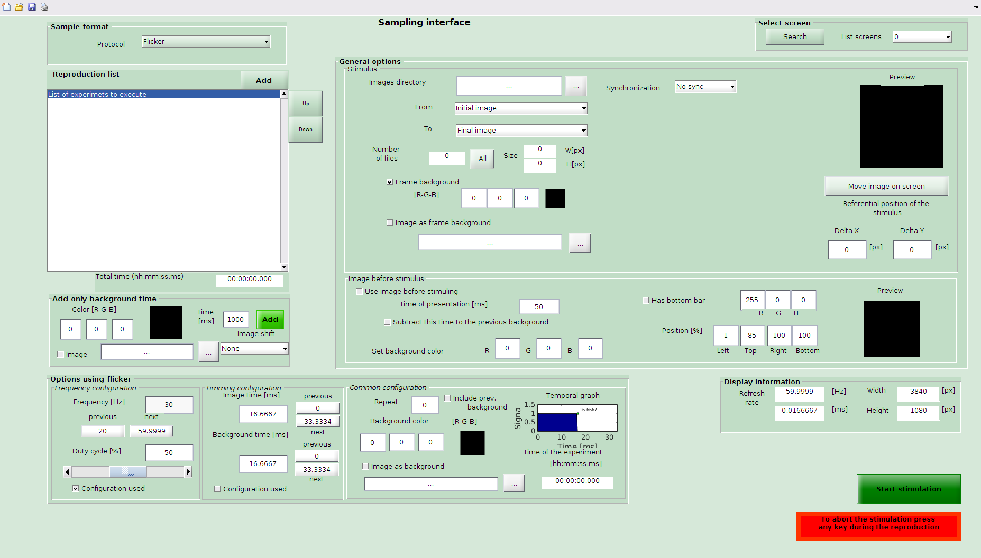
SamplingInterface (GUI)
10
3
1
8
4
6
5
2
7
9

Slide 9



Parámetros Globales
En panel (1) Selector de proyector, permite seleccionar el proyector a usar para la presentación de los estímulos, (2) Información del proyector, entrega información precisa de proyector seleccionado y (3) Formato de despliegue de estímulo, selecciona el protocolo a configurar.
1
Search: busca todos los proyectores disponibles y actualiza la lista con los índice respectivos.
List screens: selecciona el índice del proyector para presentar los estímulos.
2
Refresh rate: entrega la tasa de refresco del proyector seleccionado.
Width-Height: entrega el largo y ancho del proyector seleccionado
3
Protocol: selecciona de la siguiente lista el tipo de protocolo que se va a configurar:
- Flicker
- Only stimulus
- White noise
- Masked stimulus

Slide 10
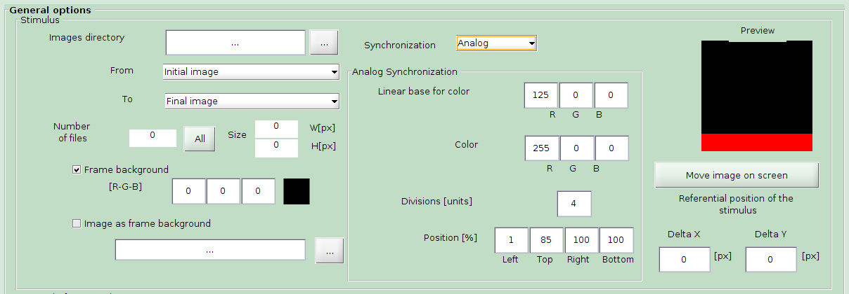
Opciones generales
4
En el panel (4) Opciones generales, se encuentran los parámetros transversales a todos los protocolos de estimulante como: fondo del estímulo, las imágenes de estimulación, tipo de sincronización y posición del estímulo en el proyector.

Slide 11
Opciones generales
Imágenes de estimulación
Images directory: ruta de la carpeta donde se encuentran la(s) imagen(es) que se presentarán en el protocolo.
From: despliega una lista con todos los nombres de las imágenes contenidas en la carpeta y selecciona la inicial para el protocolo.
To: despliega una lista con todos los nombres de las imágenes contenidas en la carpeta y selecciona la final para el protocolo.
All: permite seleccionar todas las imágenes contenidas en la lista.
Number of file: entrega el número de imágenes seleccionadas que se usarán en el protocolo.
Size: entrega la resolución de las imágenes.
Nota: las imágenes deben tener la misma resolución y tener nombres con el formato [nombreComún][número].[extensiónComún], donde número debe tener el formato de llenado de ceros a la derecha como en el ejemplo de la imagen 0001,0002,0003,...,0123,...,1234.
Frame background: define el color que irá en el fondo detrás de la imagen de estimulación en formato RGB con números entre 0 y 255.
Images as frame background: habilita la utilización de una imagen en lugar de definir un color para el fondo.
…: busca la ruta de la imagen para usar como fondo.
Move image on screen: permite ajustar el centro del estímulo relativa al centro del proyector medido en pixeles. Para ello usa una de las imágenes para ajustarlo directamente en el proyector usando las teclas Up, Down, Left y Right para moverse en la pantalla y Esc para terminar el ajuste. Retorna los valores delta X y delta Y.
Delta X y Delta Y: son los pixeles del ajuste anterior que también pueden ser cambiadas manualmente.

Slide 12
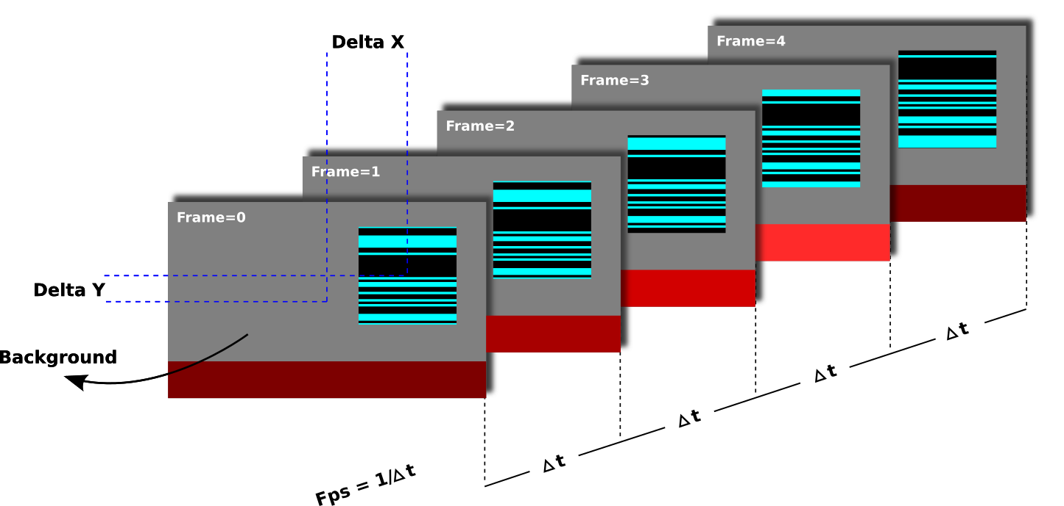
Opciones generales
Imágenes de estimulación

Slide 13
Opciones generales
Synchronization
El objetivo de sincronización es realizar un seguimiento temporal del avance de los frames de estimulación para lograr recuperar exactamente en que tiempo fue mostrado. Para esto SI utiliza psychtoolbox para garantizar el momento exacto de la presentación del frame, de este modo podemos analizar la respuesta a los estimulo presentados y hacer correlaciones entre estos.
SI tiene 2 modo para la sincronización dependiendo del proyector que se esté utilizando (A = PLED-W500, B = DLP LightCrafterTM DM365), cada uno de estos usa una técnica diferente para realizar el registro:
  Análoga: Usada por A en el cual se usa el canal de la salida VGA (rojo, verde o azul) para registrar el momento en que se presentó la imagen.
  Digital: Usada por B en la cual se utiliza un trigger del mismo proyector para registrar el momento. SI controla el modo en el que este funciona.
  Serial: a través de la comunicación serial con un arduino que generará un pulso digital cada vez que se presenta un nuevo frame.

Slide 14
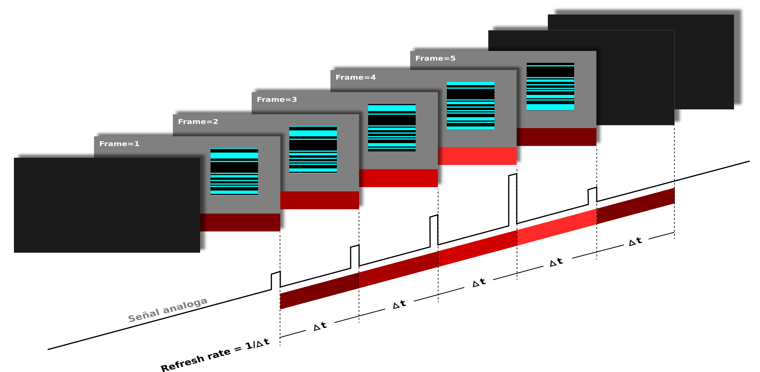
Opciones generales
Synchronization - Analog
Esta sincronización se basa en la retención de al menos uno de los tres canales RGB del cable VGA dirigidos a la pantalla como feedback de presentación de estímulos.
Para ello utiliza una sección de la pantalla donde se presentan diferentes intensidades del color seleccionado como mecanismo para registrar cada frame. En el ejemplo se utiliza el canal rojo y se utilizan 4 niveles. La señal del canal rojo tiene pulsos que de diferentes amplitudes acorde a la intensidad presentada. El final de cada pulso indica el inicio de un frame. El tiempo de termino del ÚLTIMO FRAME de una secuencia de imágenes no es registrado por lo que debe ser inferido.

Slide 15
Opciones generales
Synchronization - Analog
Fin del último Frame
Inicio Frame

Slide 16
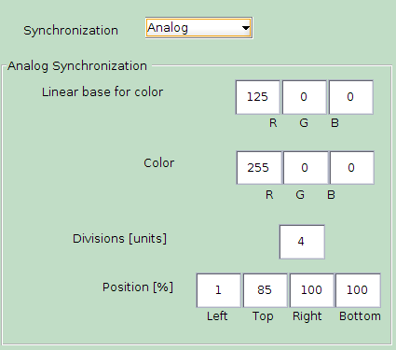
Opciones generales
Synchronization - Analog
Los parámetros que se deben configurar en SI son:
Lineal base for color: debido al ruido en el canal se define el color base para la barra en la sincronización análoga en RGB.
Color: es el color que se muestra por sobre el color base en distintas intensidades según el número de divisiones que se le haga [0,n], generando así saltos escalonados del color sobre el el color base base cada vez que cambia un frame.
División: para realizar el seguimiento temporal, a cada frame presentado se le inserta una barra con un nivel del color dividido cierto factor de avance
Position [%]: lugar de la barra de color, para la sincronización análoga relativa a la resolución del proyector, medido en porcentaje.
Nota: los valores de los colores van en el rango 0-255

Slide 17




Opciones generales
Synchronization - Analog
La ecuación que describe el color de la barra que se presentará para la sincronización es :
Barra_de_color = RGBbase + kframe%Division(Color-RGBbase)/(Division-1)
Ejemplo:
  RGBbase: [100,0,0]
  Color: [255,0,0]
  Division: 4
kframe | 0 | 1 | 2 | 3 | 4 | 5
Barra De color | [100,0,0] | [152,0,0] | [203,0,0] | [255,0,0] | [100,0,0] | [152,0,0]

Slide 18
Opciones generales
Synchronization - Analog
Tiempo de refresco del proyector.
La tasa de refresco del proyector tiene pequeñas variaciones, por lo que no se puede asumir la tasa de refresco teórica para realizar análisis posteriores. Debido a esto SI crea un archivo log con algunos parámetros del registro que se realizó, entre ellos la tasa de refresco real.
Ejemplo:
  Fps teórico: 60 [hz] numero de frames 72000. Tiempo total: 1200 [s]
  Fps real: 59,657 número de frames 72000. Tiempo total: 1206,89 [s]
Siempre se debe usar la señal de sincronía y nunca asumir el fps.

Slide 19
Opciones generales
Synchronization - Analog
Frames repetidos
Si el Sistema Operativo tiene otros proceso en cola y no logra enviar a la tarjeta de video la información del siguiente frame, esta envía el mismo frame que presentó anteriormente hasta que el SO actualize con un nuevo frame.
Esto puede ocurrir y es necesario tener presente cuando ocurrió para tomar decisiones al momento de procesar las respuestas a partir de los estímulos

Slide 20
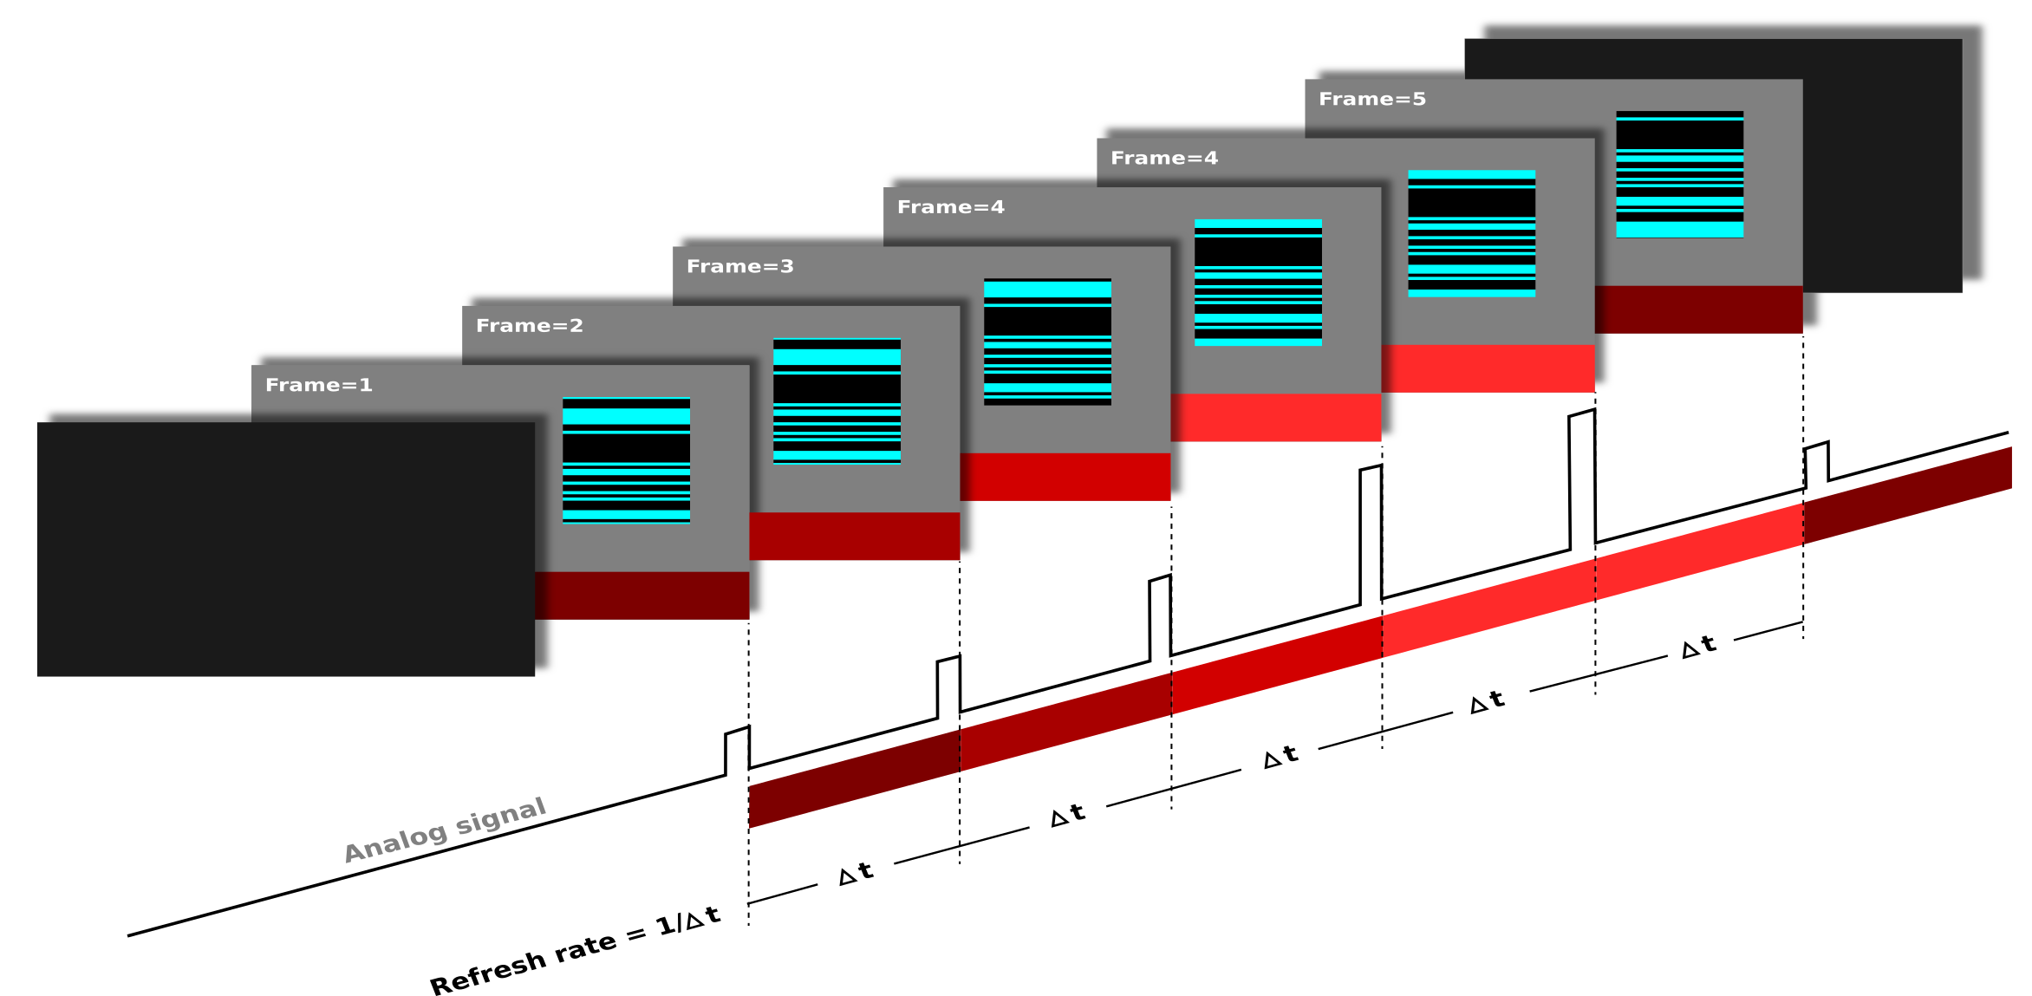
Opciones generales
Synchronization - Analog
Frame repetido
Frame correcto
Pulso repetido

Slide 21
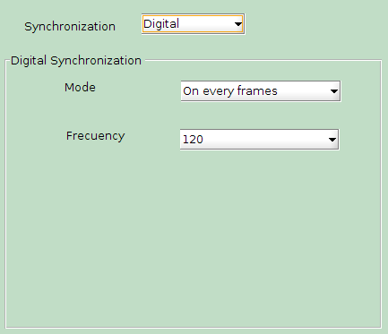
Opciones generales
Synchronization - Digital
La sincronización digital se basa en las propiedades particulares de algunos proyectores (En particular DLP LightCrafter TM DM365) el cual puede generar una señal digital (pulso) justo cuando se presenta un frame. Para usar esta modalidad es requisito muestrear por lo menos a 120 [hz]. En esta configuración el PC envia una imagen a 60 [hz] usando un tipo de compresión de las imágenes y es el proyector el que se encarga de presentar las imágenes a una frecuencia mayor.
Mode: permite elegir cuál será el mecanismo para la sincronización digital. Este puede ser marcando un pulso en cada frame que se presenta (On every frames) usando una imagen comprimida, o al inicio y al fin de cada repetición (start and end). Esta última opción solamente cambia el modo del proyector para marcar el inicio y el fin de la repetición, los frames se muestran a la frecuencia definida en el protocolo.
Frequency: define la frecuencia a la cual se presentarán los frames. Estos pueden ser 120 [hz], 240 [hz] o 480 [hz].

Slide 22
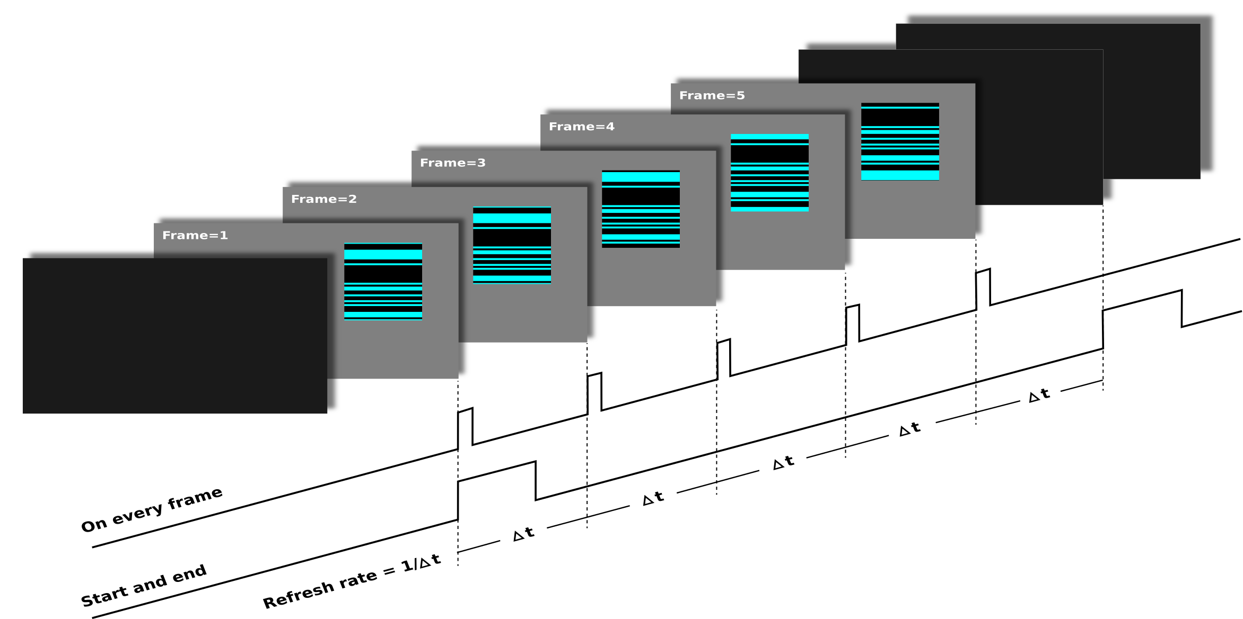
Opciones generales
Synchronization - Digital
En este sistema SI enviá las imágenes al proyecto usando un conector HDMI y para la sincronización utiliza el protocolo TCP por el cual envia las instrucciones de registro.

Slide 23
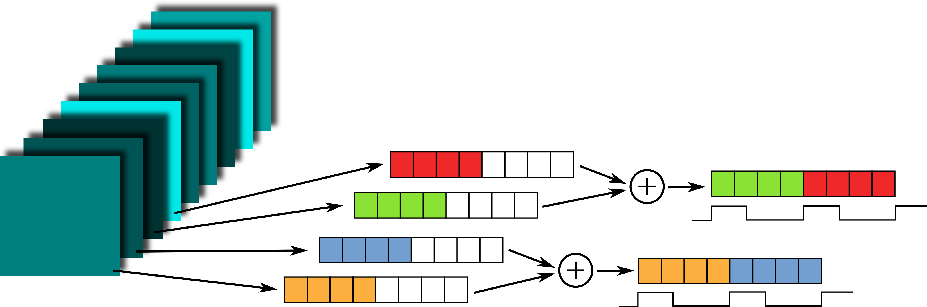
Opciones generales
Synchronization - Digital
Ejemplo ilustrativo del mecanismo de compresión
4 bits más significativos de cada imagen
PC envía al proyector las imágenes a 60 [hz]
Compresión de imágenes para
tasa de refresco 120 [Hz].
Imagen comprimida se muestra a 120 [hz] en el proyector

Slide 24
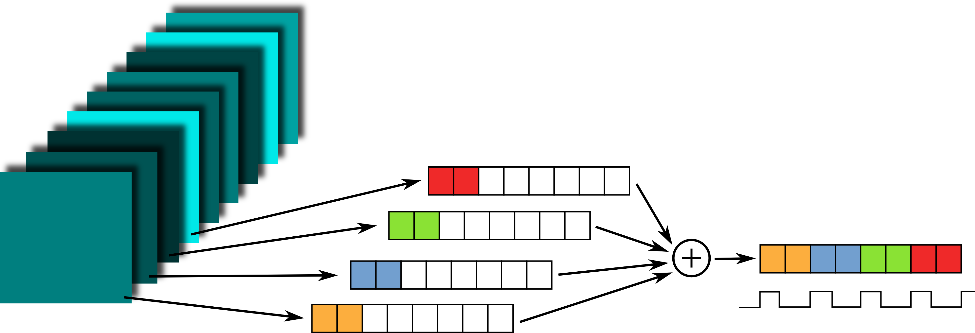
Opciones generales
Synchronization - Digital
Ejemplo ilustrativo del mecanismo de compresión
2 bits más significativos de cada imagen
PC envía al proyector las imágenes a 60 [hz]
Compresión de imágenes para
tasa de refresco 240 [Hz].
Imagen comprimida se muestra a 240 [hz] en el proyector

Slide 25
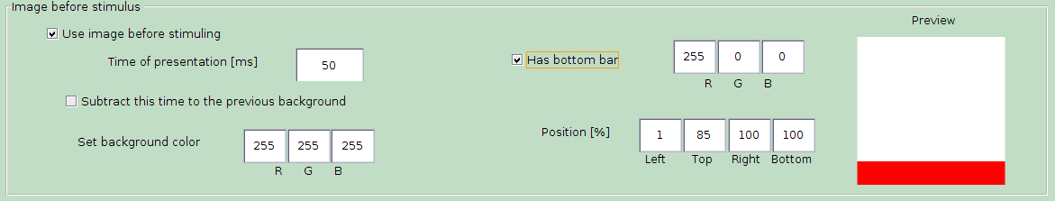
Imagen previa al estímulo
5
Esta opción tiene como objetivo marcar un hito notoriamente visible en el registro al usar sincronización análoga. Consiste en una imagen de color puro, que puede contener una barra de color, que es mostrada previo al set de estímulos que se está configurando.
Use image before stimulation: habilita usar un estímulo de color antes del set de protocolos.
Time of presentation: tiempo de duración del estímulo.
Subtract this time to the previous background: resta el tiempo de presentación de este estímulo si se usa only background protocol antes de protocolo a agregar.
Set background color: define el color (en RGB) del fondo para el estímulo previo con valores entre 0 y 255.
Has bottom bar: agrega una barra de un color para la señal de sincronía análoga durante todo el tiempo de presentación, junto con definir el color de la barra.
Position [%]: posición de la barra relativa a la resolución del proyector, medido en porcentajes.

Slide 26
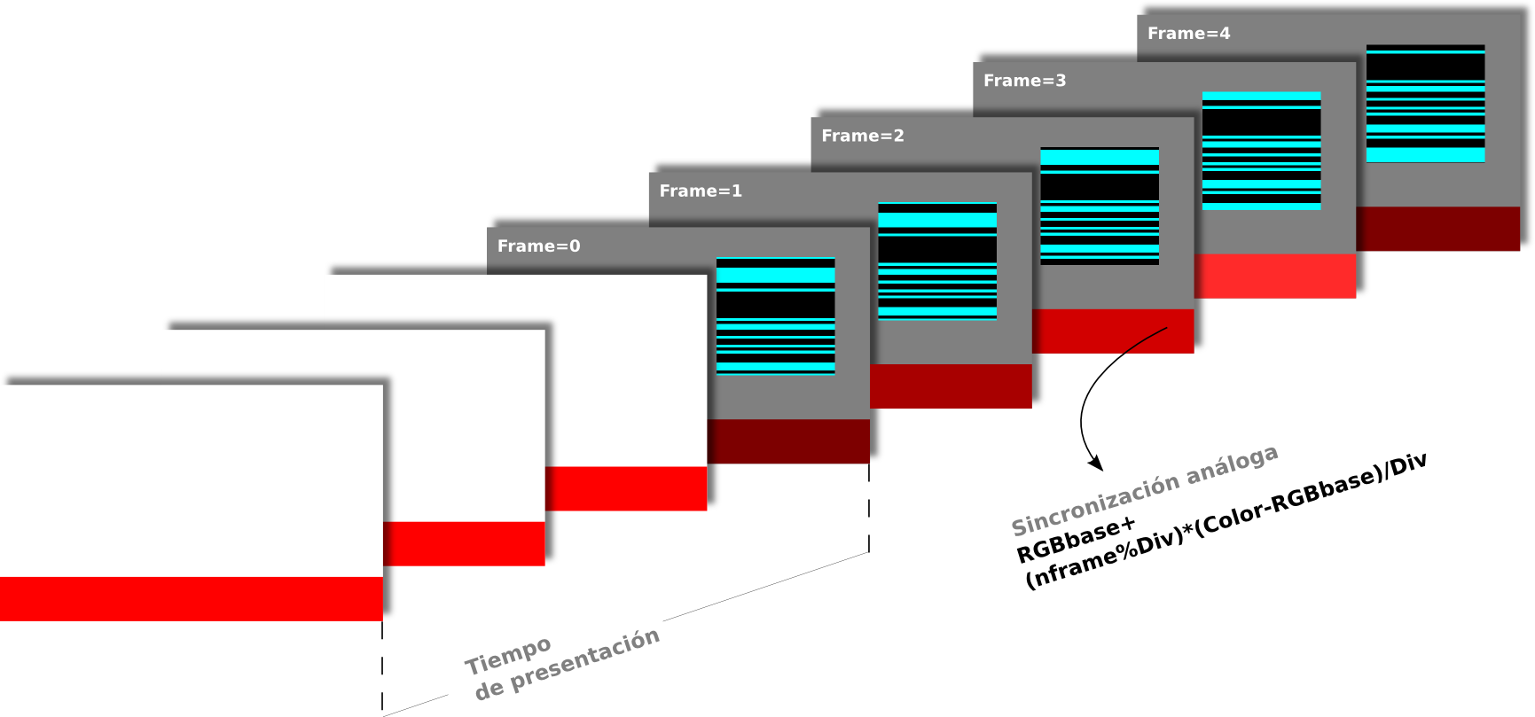
Imagen previa al estímulo

Slide 27




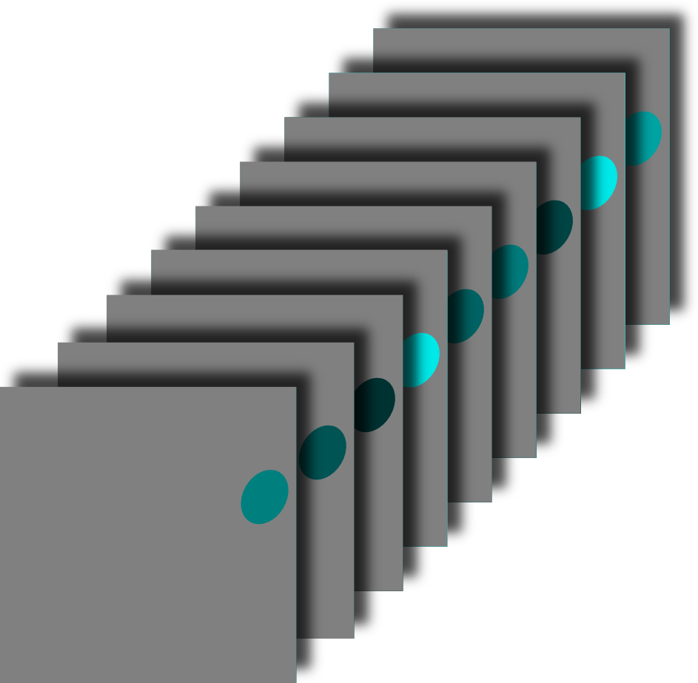
Protocolos
Only background
Only stimulus
Flicker
White noise
Masked stimulus

Slide 28
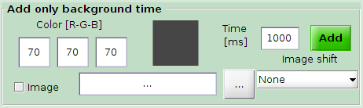
Protocolo Only background
6
Este protocolo es el más simple y permite presentar solamente un color u imagen en todo el proyector por un tiempo determina. En particular este protocolo no usa ningún tipo de registro de sincronización.
Los parámetros de configuración son:
Color: define el color de fondo del protocolo en RGB en un rango de valores [0,255].
Image: habilita usar una imagen de fondo en lugar de un color sólido en el protocolo.
…: busca la ruta de la imagen para usar como fondo.
Time: define la duración del protocolo en [ms].
Image Shift: define cuál será el la posición donde se presentará el protocolo. Las opciones son, 'none' mostrando el protocolo en el centro del proyecto, 'Prev' usa la posición del siguiente protocolo si existe y 'Next' que utiliza la posición del protocolo anterior si existe.
Add: agrega directamente la configuración definida a la lista de reproducción (8).

Slide 29
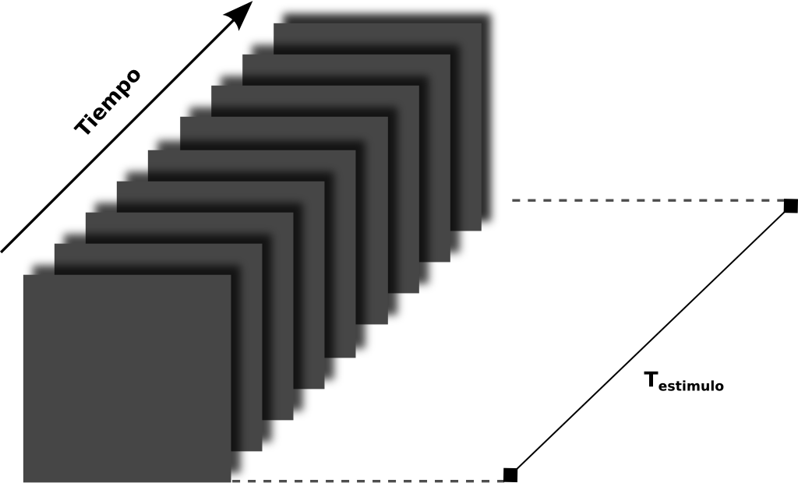
Protocolo Only background
T_{estímulo} = Time

Slide 30
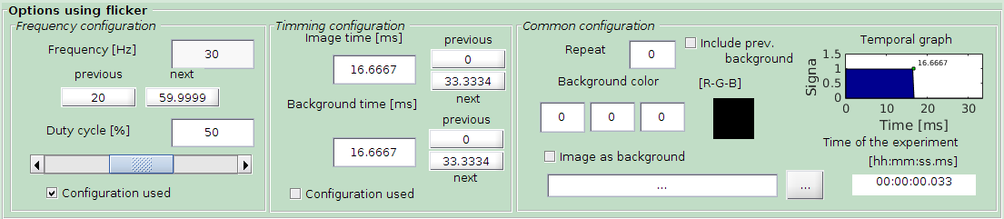

Protocolo Flicker
7
Si el formato de despliegue de estímulo que se elige es flicker se mostrará el recuadro de arriba con los parámetros de configuración para este protocolo. Este tipo de protocolo presenta un estímulo o un conjunto de estímulos (imagen(es) seleccionada(s) en las opciones generales) por un periodo de tiempo activo y posterior a cada estímulo se presenta una imagen o color fijo durante un periodo de tiempo de descanso.
T_{activo}
T_{descanso}
T_{activo}
T_{descanso}
Repetición 0
Repetición 1

Slide 31
Protocolo Flicker
Los parámetros de configuración son:
Configuration used: permite elegir entre usar rangos de frecuencia o tiempo para definir el ciclo del flicker (tiempo activo + tiempo de descanso).
Si se configura usando la frecuencia entonces:
  Frequency: define la frecuencia del ciclo del flicker en fracciones de la tasa de refresco del proyector (aproximado hacia arriba), los botones de abajo permite aumentar o disminuir esta frecuencia.
  Duty cycle [%]: define en porcentajes el periodo activo del flicker y automáticamente la diferencia corresponde al periodo de descanso.
Si se configura usando los tiempos entonces:
  Image time: define el tiempo activo del flicker en [ms] restringido a múltiplos de la tasa de refresco del proyector (aproximado hacia arriba). Los botones permiten aumentar o disminuir el tiempo.
  Background time: tiempo de descanso del flicker en [ms] restringido a múltiplos de la tasa de refresco del proyector (aproximado hacia arriba). Los botones permiten aumentar o disminuir el tiempo.
Repeat: define el número de repeticiones del protocolo flicker.
Include prev. background: si el protocolo anterior a la definición de este, es del tipo only background, y se agregan repeticiones estas se realizarán considerando estos dos protocolos como uno solo. Así esta opción permite separar las repeticiones del flicker con una imagen de por medio.
Background color: define el color a mostrar en el periodo de descanso del flicker.
Image as background: habilita la utilización de una imagen en lugar de definir un color a mostrar durante el periodo de descanso del flicker.
…: busca la ruta de la imagen para usar como fondo durante el periodo de descanso del flicker.
Time of experiment: entrega el tiempo de duración del protocolo, si se utiliza include prev. background el tiempo mostrado acá será de 1 sola repetición, el tiempo total con las repeticiones aparecerá en la lista de reproducción cuando sea agregado.

Slide 32
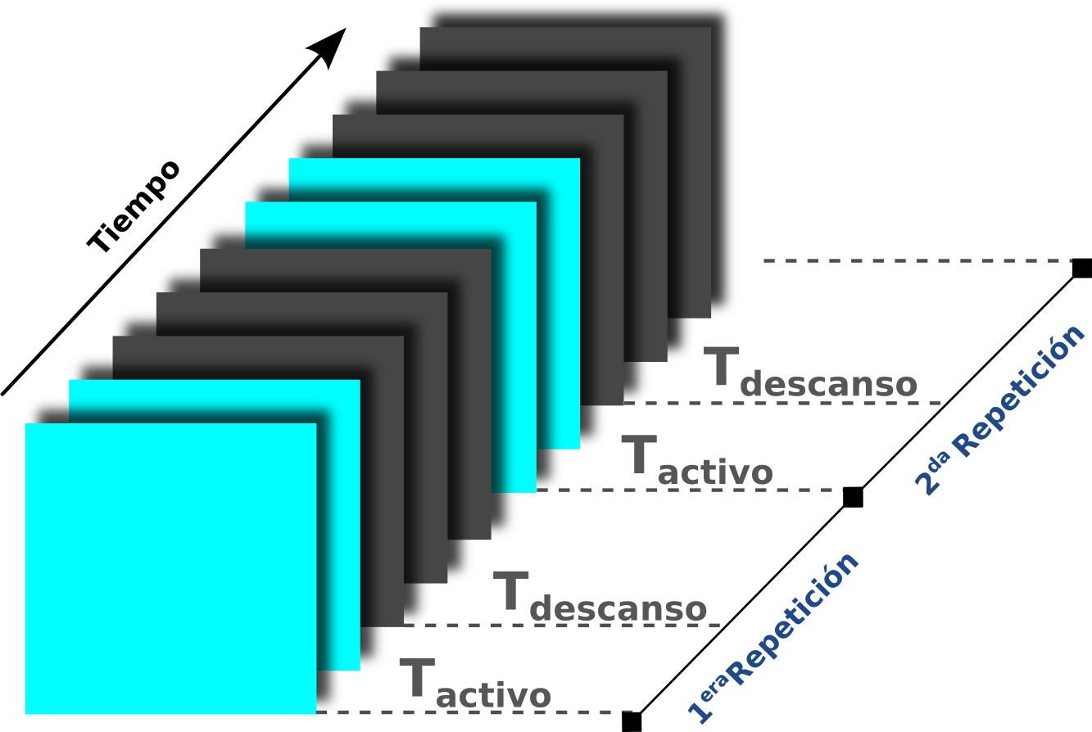
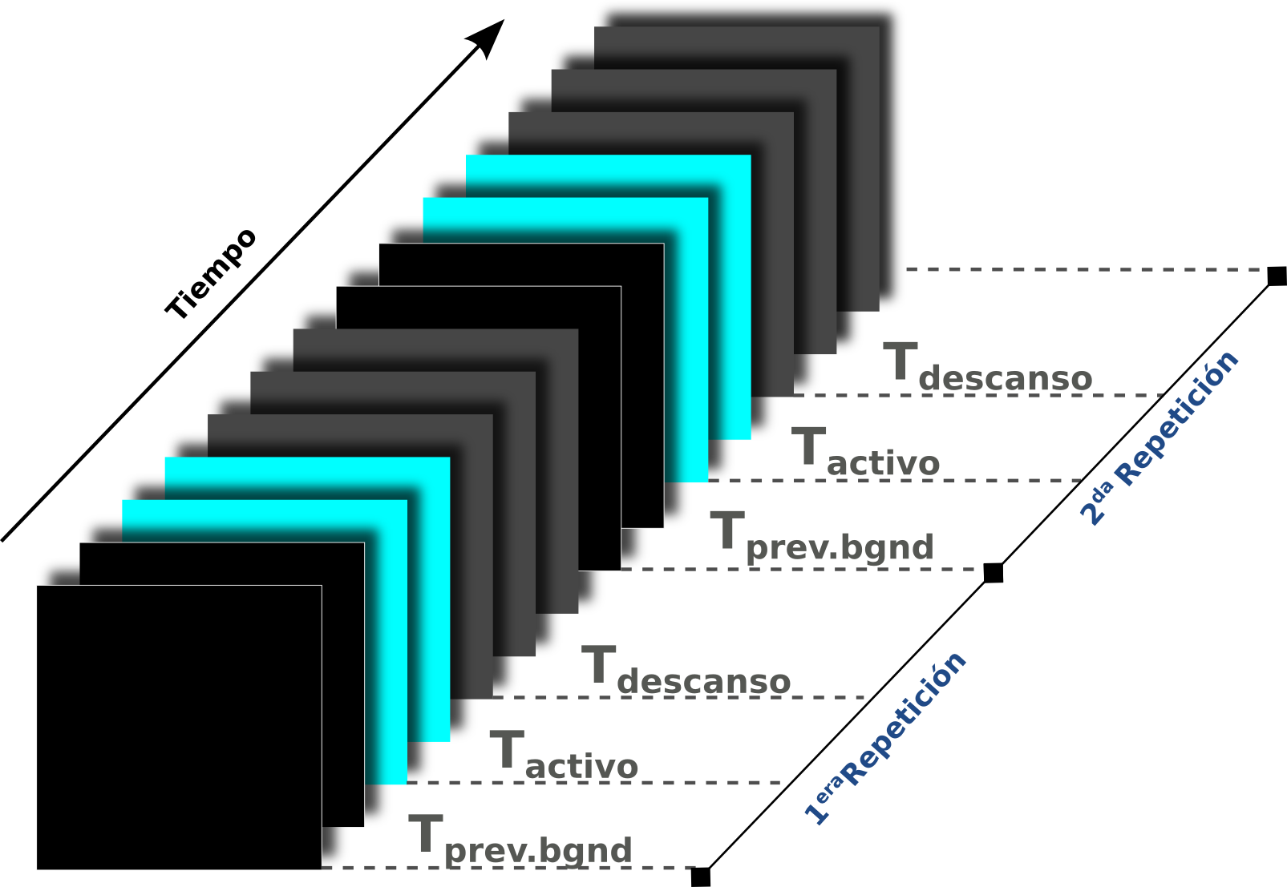
Protocolo Flicker
Ejemplo para 2 repeticiones sin
Incluir el protocolo Only background
T_{estímulo} = (T_{activo}+T_{descanso})*(1+rep)
Ejemplo para 2 repeticiones incluyendo
el protocolo Only background
T_{estímulo} = (T_{activo}+T_{descanso} +T_{prev-bgnd})*(1+rep)

Slide 33
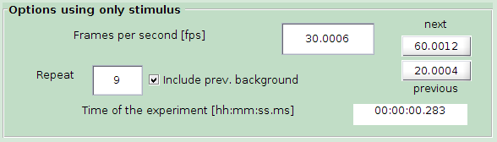
Protocolo Only Stimulus
7
Si el formato de despliegue de estímulo que se elige es Only stimulus se mostrará el recuadro de arriba con los parámetros de configuración para este protocolo. Este protocolo presenta un estímulo basado en una secuencia de imágenes (seleccionadas en las opciones generales) que se presentan frame a frame.
Los parámetros de configuración son:
Frames per second: define la tasa de refresco (tiempo que toma en cambiar un frame) para la presentación de las imágenes, este número es proporcional a la tasa de refresco del proyector (aproximado hacia arriba). Al lado izquierdo cuenta con 2 botones para aumentar o disminuir la tasa de refresco.
Repeat: define el número de repeticiones para la secuencia de imágenes.
Include prev. background: si el protocolo anterior a la definición de este, es del tipo only background, y se habilita esta opción se realizarán las repeticiones considerando estos dos protocolos como uno solo, esta opción permite separar las repeticiones del protocolo de estímulos con una imagen de por medio.
Time of the experiment: entrega la duración total del protocolo. Si las repeticiones se hacen incluyendo un protocolo de background antes, el tiempo de duración será solo de 1 repetición.

Slide 34
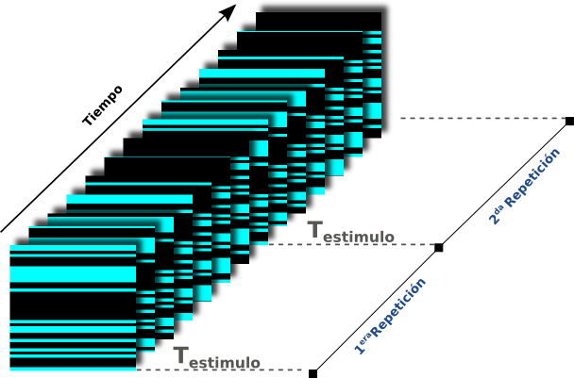
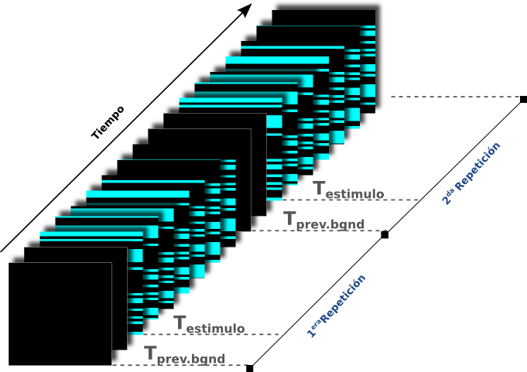
Protocolo Only Stimulus
Ejemplo para 2 repeticiones sin
Incluir el protocolo Only stimulus
T_{estímulo} = (N_{img}*fps)*(1+rep)
Ejemplo para 2 repeticiones incluyendo
el protocolo Only stimulus
T_{estímulo} = (N_{img}*fps + T_{prev-bgnd})*(1+rep)

Slide 35
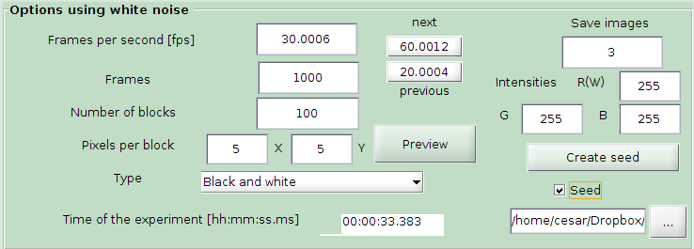
Protocolo White Noise
7
Si el formato de despliegue de estímulo que se elige es White noise se mostrará el recuadro de arriba con los parámetros de configuración para este protocolo. Este protocolo presenta un estímulo basado en imágenes tipo tablero de ajedrez pseudo aleatorio, que cambian frame a frame.
Los parámetros de configuración son:
Frame per second: define la tasa de refresco (tiempo que toma en cambiar un frame) para la presentación de las imágenes, este número es proporcional a la tasa de refresco del proyector (aproximado hacia arriba). Al lado izquierdo cuenta con 2 botones para aumentar o disminuir la tasa de refresco.
Frames: define número de frames que se presentarán en el protocolo.
Number of blocks: define el número de bloques del tablero de ajedrez
Pixels per block: define el número de pixeles en un bloque (x,y)

Slide 36
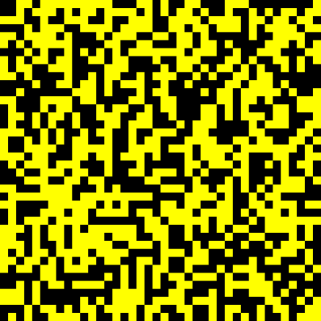
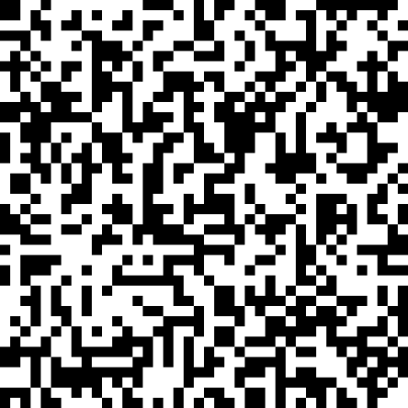
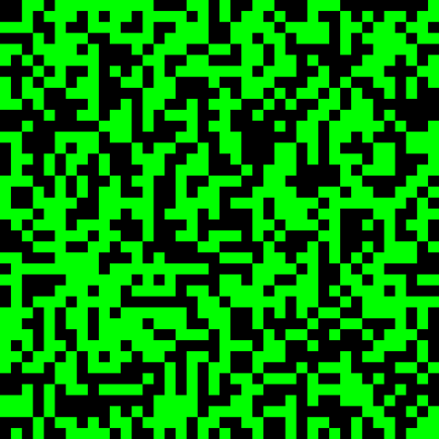
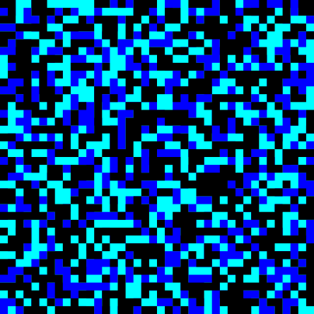
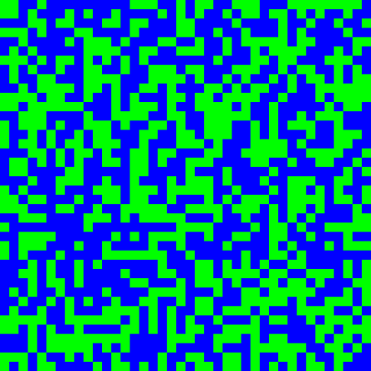
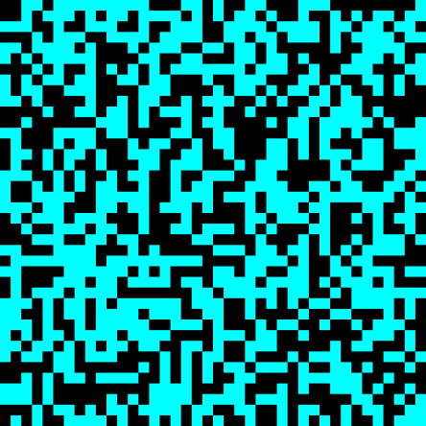
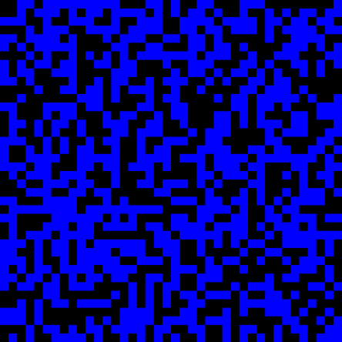
Protocolo White Noise
Type: define el la combinación de colores para el tablero de ajedrez que se usará:
  Black and white
  Black and blue
  Black and green
  Black and cyan
  Black and B-G-C (Blue-Green-Cyan)
  Black and yellow
  Blue and green
Save images: define el número de imágenes presentadas que se guardarán desde inicio del protocolo. Esto servirá para corroborar la secuencia aleatoria al momento de reconstruir el estímulo.
Intensities: define las intensidad de los colores en RGB para el estímulo en dependencia del tipo de combinación de colores definido anteriormente, en el caso de Black-White solo es necesario definir la intensidad del canal R(W).
Create Seed: permite crear una semilla (número real) para la función rand() de Matlab y tener control de la secuencia pseudo aleatoria, para la reconstrucción del estímulo.
Seed: habilita crear o no una semilla para la función rand()
…: ruta de la semilla a utilizar
Time of the experiment: entrega la duración total del protocolo.
Nota: este protocolo no cuenta con la opción de repeticiones.

Slide 37
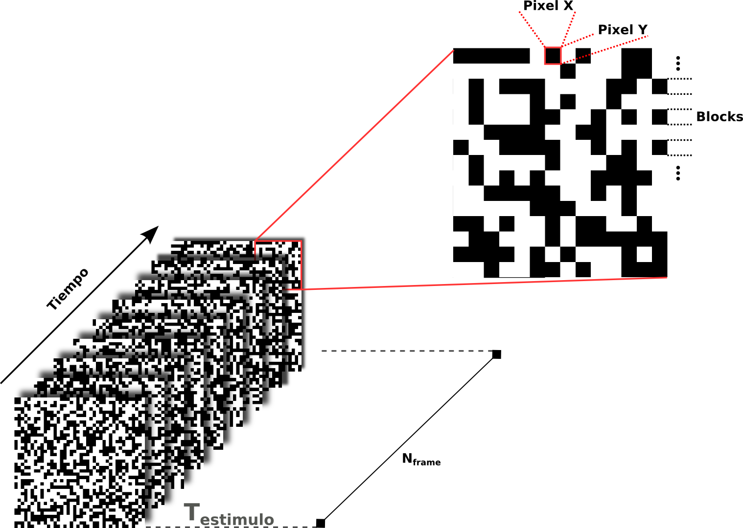
Protocolo White Noise
T_{estimulo} = N_{frame}*fps

Slide 38
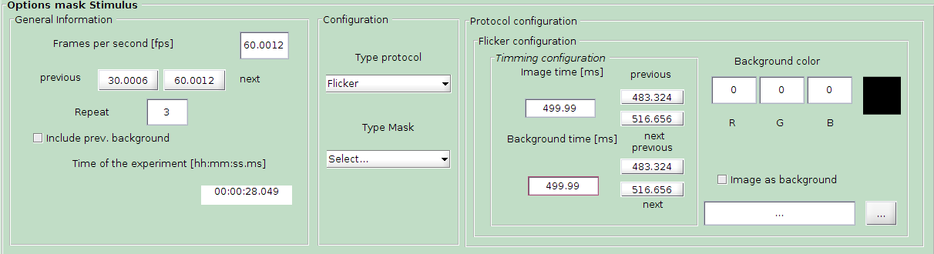
Protocolo Masked stimulus
7
Si el formato de despliegue de estímulo que se elige es Masked stimulus se mostrará el recuadro de arriba con los parámetros de configuración para este protocolo. Este protocolo permite crear un estímulos y sobre este agregar una imagen que enmascara una región específica del este. La región enmascarada es fijada de manera manual, a través de un joystick o directamente del teclado, durante la ejecución del protocolo, permitiendo por ejemplo ajustar una zona del estímulo específicamente sobre una célula o a un conjunto de estas.
Este protocolo cuenta con 2 etapas,
    Ajuste: primera etapa dedicada a ajustar la zona de interés usando el primer protocolo enmascarado de la lista de reproducción.
    Presentación: segunda etapa dedicada a la presentación de los protocolos enmascarados siguientes de la lista de reproducción usando la región definida en la primera etapa.

Slide 39
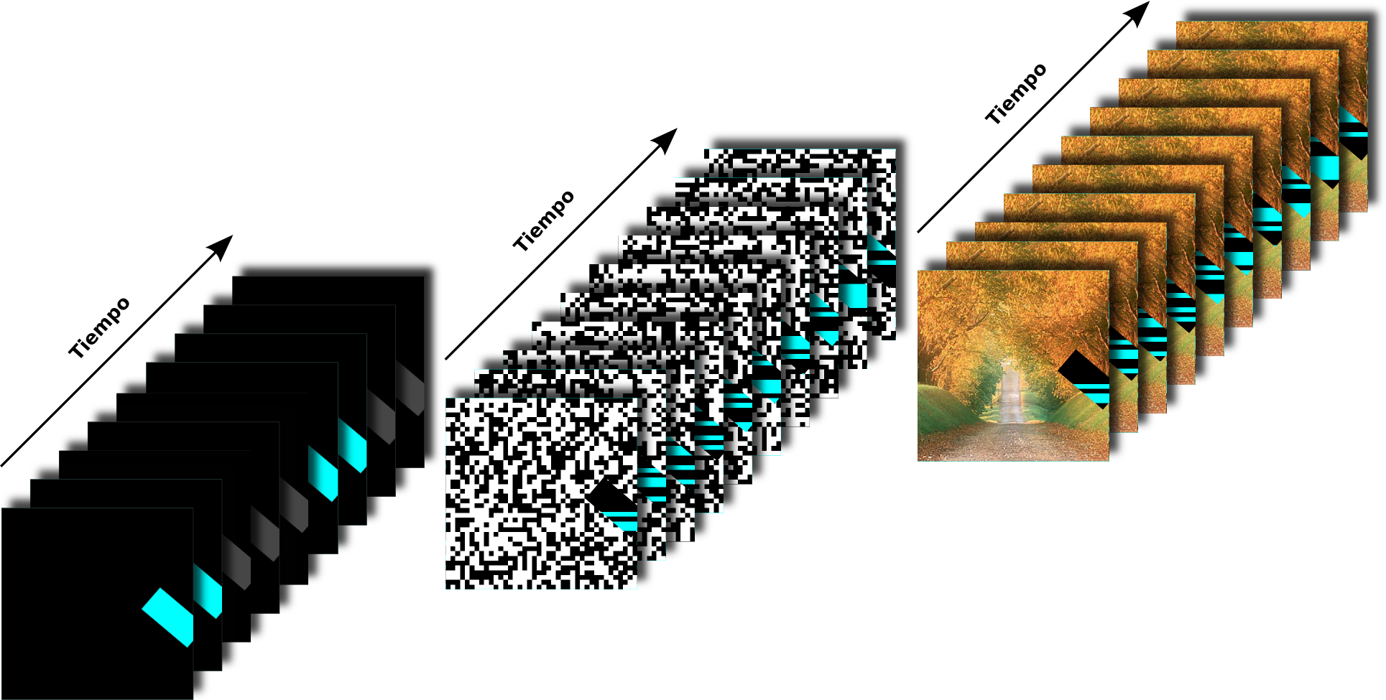
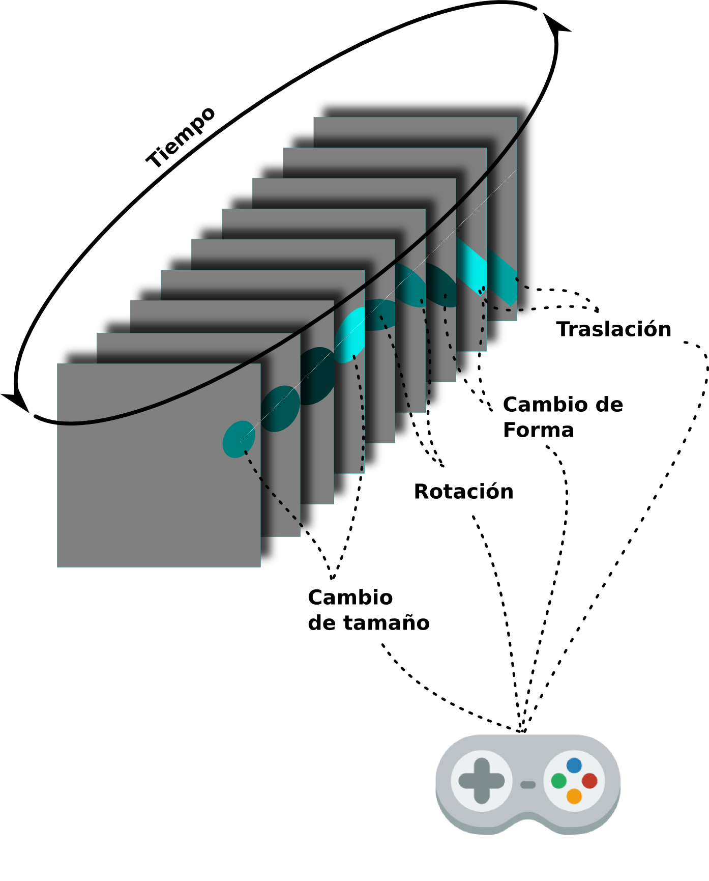
Protocolo Masked stimulus
Presentación
Ajuste
N protocolo
3er protocolo
2^{do} protocolo
Las repeticiones en la etapa de ajuste son permanentes hasta que el usuario decide terminar el ajuste y salir manualmente del ciclo.
Todos los protocolos enmascarados de la presentación usan la misma zona o región de interés que se eligió en la etapa de ajuste.
1er protocolo

Slide 40
Protocolo Masked stimulus
Controles del teclado para la etapa de ajuste del protocolo
Up: desplaza la región hacia arriba.
Down: desplaza la región hacia abajo.
Right: desplaza la región hacia la derecha.
Left: desplaza la región hacia izquierda.
i: incrementa el ancho de la región de interés de la máscara.
k: disminuye el ancho de la región de interés de la máscara.
j: incrementa el alto de la región de interés de la máscara.
l: disminuye el alto de la región de interés de la máscara.
m: gira la región de interés en sentido horario.
n: gira la región de interés en sentido anti-horario.
z: cambia la forma de la región de interés a un rectángulo
x: cambia la forma de la región de interés a una elipse.
c: vuelve a los valores iniciales de tamaño (reset).
q: aumenta la intensidad del estímulo.
w: disminuye la intensidad del estímulo.
Ctl: al mantenerlo apretado aumente la velocidad del movimiento.
Esc: termina la etapa de ajuste y sigue con el siguiente protocolo de la lista.
Nota: la lectura de teclado se realiza al comienzo de cada frame por lo que es sensible a la tasa de refresco que se esté utilizando, si es necesario mantenga presionada la tecla hasta que se active la acción deseada.

Slide 41

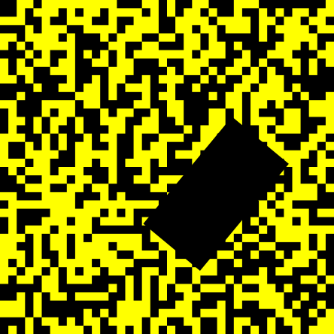
Protocolo Masked stimulus
General option - Configuration
Los parámetros de configuración son:
Frame per second: define la tasa de refresco (tiempo que toma en cambiar un frame) para la presentación de las imágenes, este número es proporcional a la tasa de refresco del proyector (aproximado hacia arriba). Justo abajo cuenta con 2 botones para aumentar o disminuir la tasa de refresco.
Repeat: define el número de repeticiones del protocolo.
Include prev. background: si el protocolo anterior a la definición de este, es del tipo only background, y se habilita esta opción, se realizarán las repeticiones considerando estos dos protocolos como uno solo, esta opción permite separar las repeticiones de Masked stimulus con una imagen de por medio.
Time of the experiment: entrega la duración total del protocolo. Si las repeticiones se hacen incluyendo un protocolo de background antes, el tiempo de duración será solo de 1 repetición.
Inversted mask: al seleccionar esta opción la región que se define en la fase de ajuste se presentará la mascara y en el resto el estímulo, de lo contrario se mostrará en la región el estímulos y el resto será la mascara.
  Ej:
      protocolo: white noise
      Máscara: solid color (black)
Normal
Invertida

Slide 42
Protocolo Masked stimulus
General option - Configuration
El panel del medio nos entrega tres parámetros que nos permiten definir el tipo de máscara, el protocolo de estimulación y otros parámetros referentes al protocolo.
Type mask: define el tipo de máscara a usar
  - Solid color: máscara de color sólido del tamaño del protocolo.
  - Image: máscara basada en una imagen (cualquier tamaño).
  - White Noise: máscara basada en una secuencia de imágenes aleatorias de tablero de ajedrez.
Type protocol: define el tipo de protocolo a usar:
  - Flicker: protocolo tipo Flicker.
  - Images: protocolo tipo Only stimulus.
  - Solid color: protocolo que solo presenta un color sólido.
Other option:
  - Auto shift mask
  - Grid mask
  - Set initial position Mask:
Nota: La primera etapa no tiene señal de sincronía, posterior a esto se presentan todos los protocolos usando o no señal de sincronía

Slide 43
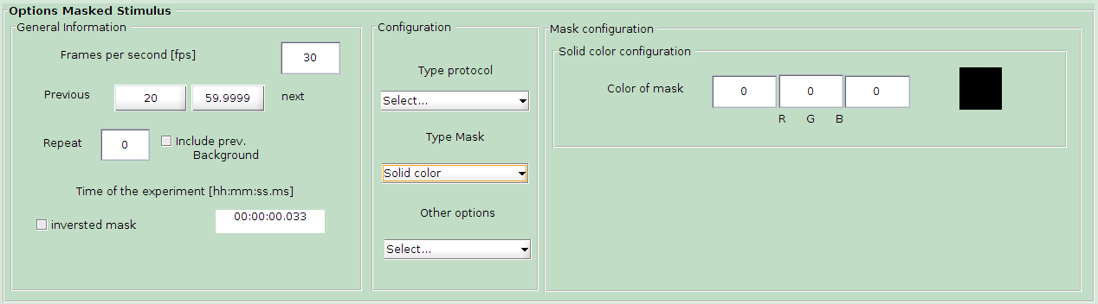
Protocolo Masked stimulus
Mask configuration (Solid color)
7
Si la máscara que se usará sobre el protocolo de estimulación es Solid color, se debe definir el siguiente parámetro:
Color of mask: define el color (en RGB) para enmascarar el protocolo configurado en el rango [0,255] por canal.

Slide 44
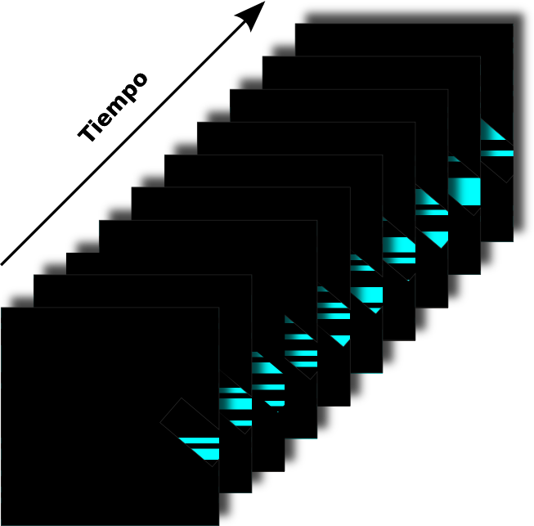

Protocolo Masked stimulus
Mask configuration (Solid color)
Color de la
máscara
N frames
del protocolo
Máscara

Slide 45
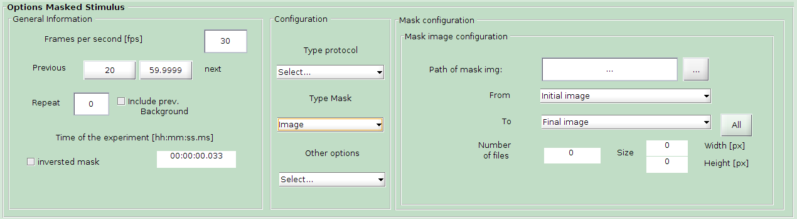
Protocolo Masked stimulus
Mask configuration (Image)
7
Si la máscara que se usará sobre el protocolo de estimulación es Image, se debe definir el siguiente parámetro:
Path of mask img: ruta de la carpeta donde se encuentran la(s) imagen(es) para enmascarar el protocolo.
…: busca la ruta de la(s) imagen(es) para usar como máscara.
From: despliega una lista con todos los nombres de las imágenes contenidas en la carpeta y selecciona la inicial para el protocolo.
To: despliega una lista con todos los nombres de las imágenes contenidas en la carpeta y selecciona la final para el protocolo.
All: permite seleccionar todas las imágenes contenidas en la lista.
Number of file: entrega el número de imágenes seleccionadas que se usarań en el protocolo.
Size: entrega la resolución de la última imagen.

Slide 46
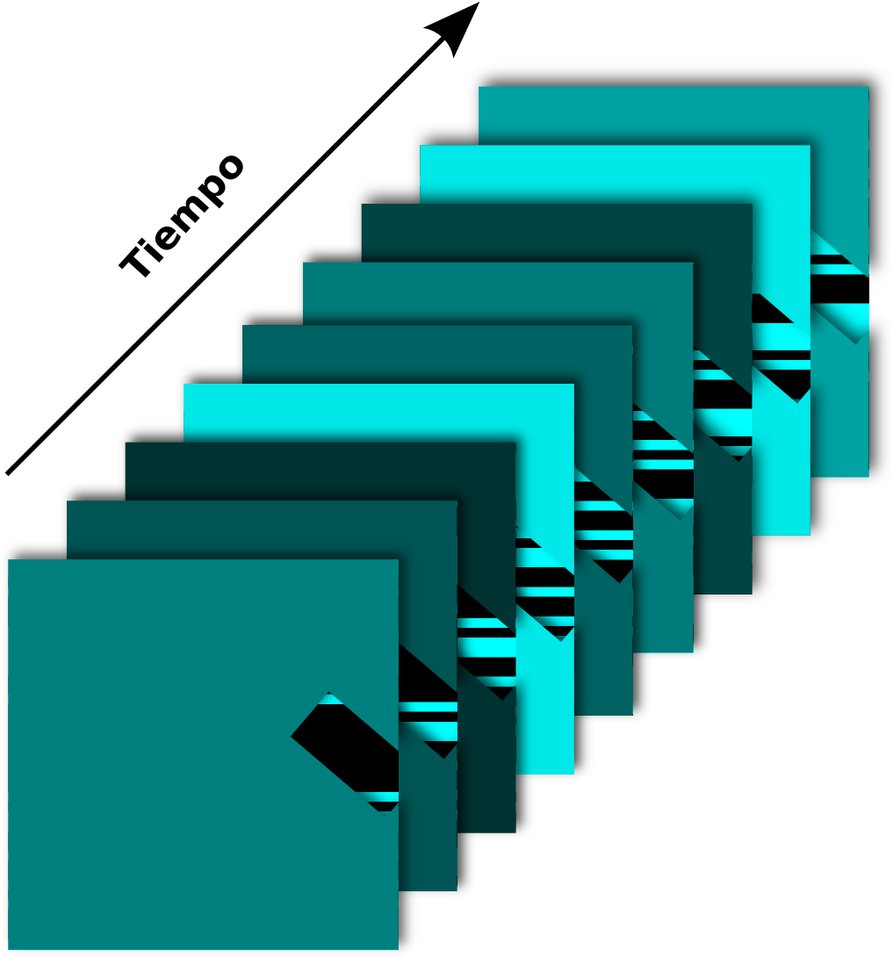

Protocolo Masked stimulus
Mask configuration (Image)
Imagen de la
máscara
N frames
del protocolo
Máscara

Slide 47
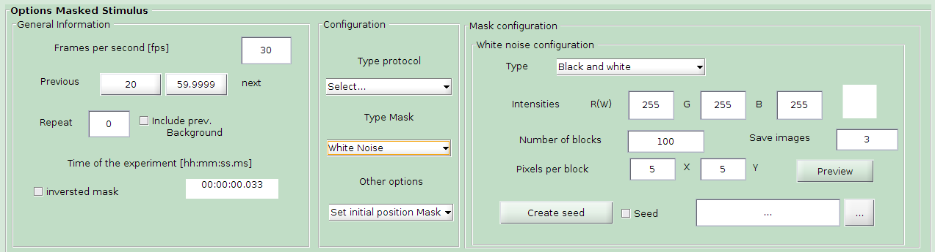
Protocolo Masked stimulus
Mask configuration (White noise)
7
Si la máscara que se usará sobre el protocolo de estimulación es White noise, se deben definir los siguientes parámetros:
Type: define el la combinación de colores para el tablero de ajedrez que se usará:
  Black and white
  Black and blue
  Black and green
  Black and cyan
  Black and B-G-C
  Black and yellow
  Blue and green
Intensities: define las intensidad de los colores en RGB para el estímulo en dependencia del tipo de combinación de colores definido anteriormente, en el caso de Black-White solo es necesario definir la intensidad del canal R(W).

Slide 48
Protocolo Masked stimulus
Mask configuration (White noise)
Number of blocks: define el número de bloques del tablero de ajedrez
Save images: define el número de imágenes presentadas que se guardarán desde inicio del protocolo. Esto servirá para corroborar la secuencia aleatoria al momento de reconstruir el estímulo.
Pixels per block: define el número de pixeles en un bloque (x,y)
Create Seed: permite crear una semilla (número real) para la función rand() de Matlab y tener control de la secuencia pseudo aleatoria, para la reconstrucción del estimulo.
Seed: habilita crear o no una semilla para la función rand()
…: ruta de la semilla a utilizar

Slide 49
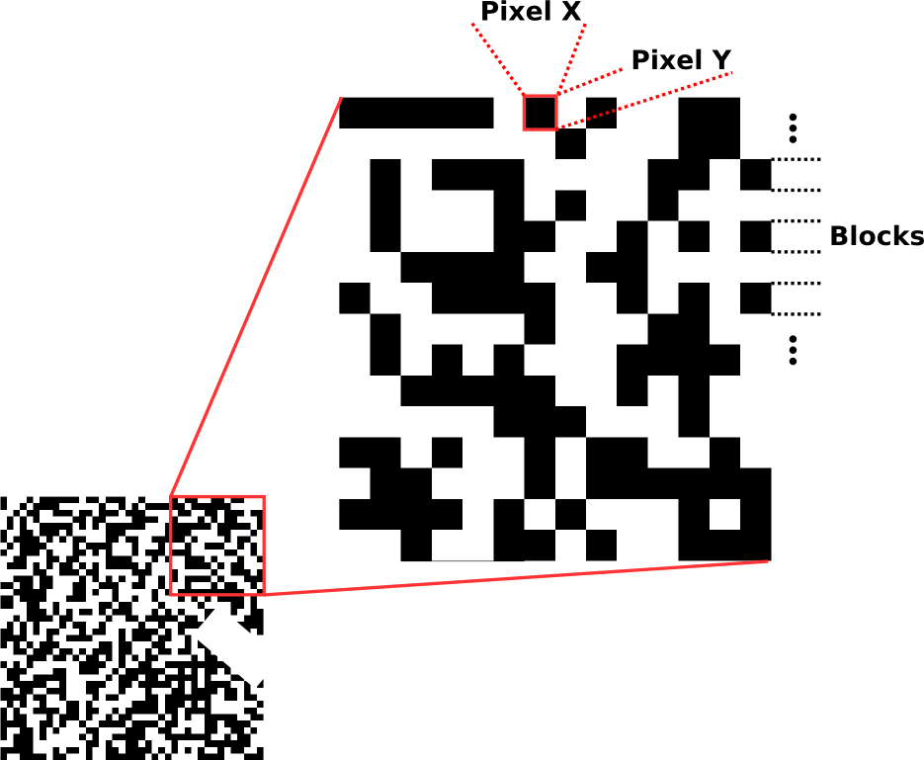
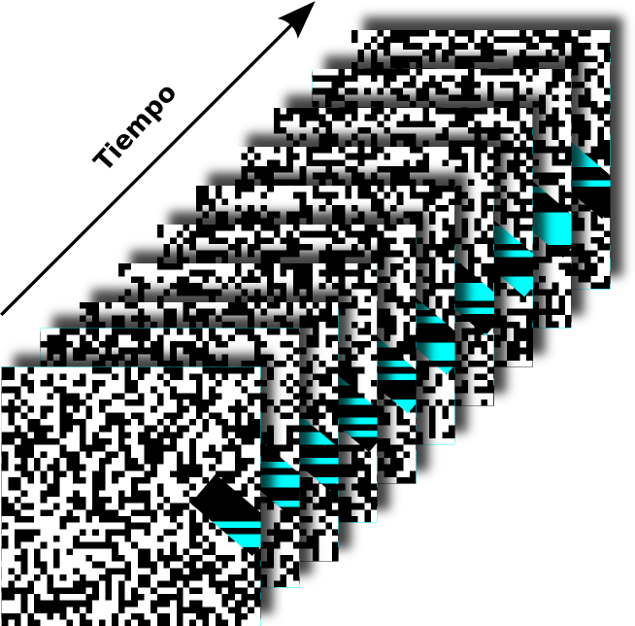
Protocolo Masked stimulus
Mask configuration (White noise)
Máscara
N frames
del protocolo

Slide 50
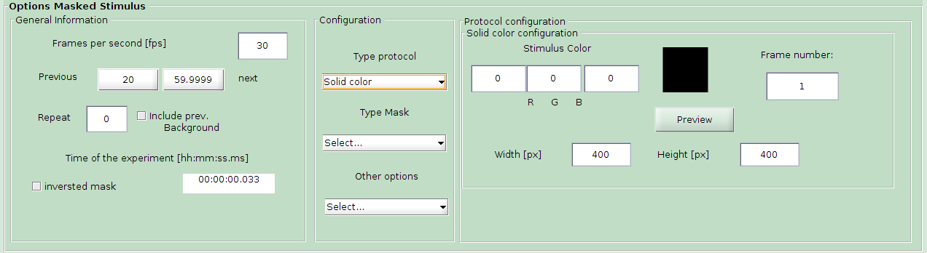
Protocolo Masked stimulus
Protocol configuration (Solid color)
7
Si el protocolo de estimulación que se usará bajo la zona enmascarada es Solid color, entonces se presentarán N frames del mismo color y tamaño definido. Para esto se deben definir los siguiente parámetros:
Stimulus Color: define el color (en RGB) del estímulo en el rango [0,255].
Frame number: define el número de imágenes que se presentarán durante el protocolo.
Width: define ancho de la imagen (en pixeles) del estímulo.
Height: define el alto de la imagen (en pixeles) del estímulo.

Slide 51
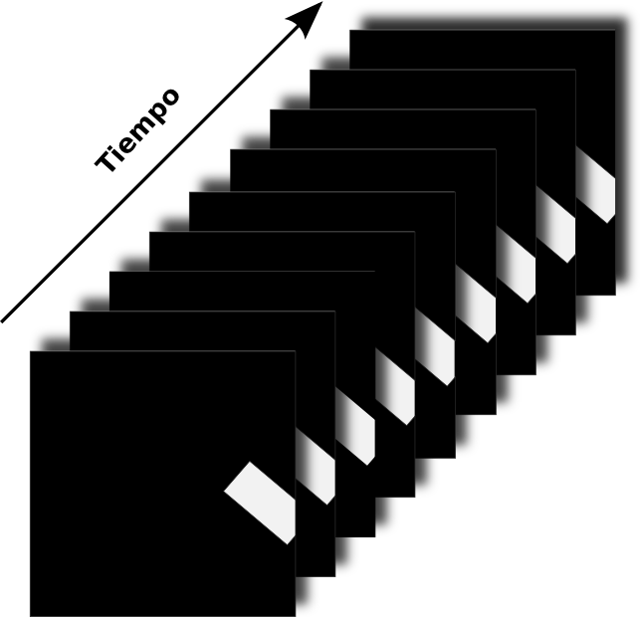
Protocolo Masked stimulus
Protocol configuration (Solid color)
N frame
T_{estímulo} = N_{frames}*fps
Height
T_{estimulo}
Color
Width
TT_{estimulo} = T_{estimulo}*(1+rep)

Slide 52
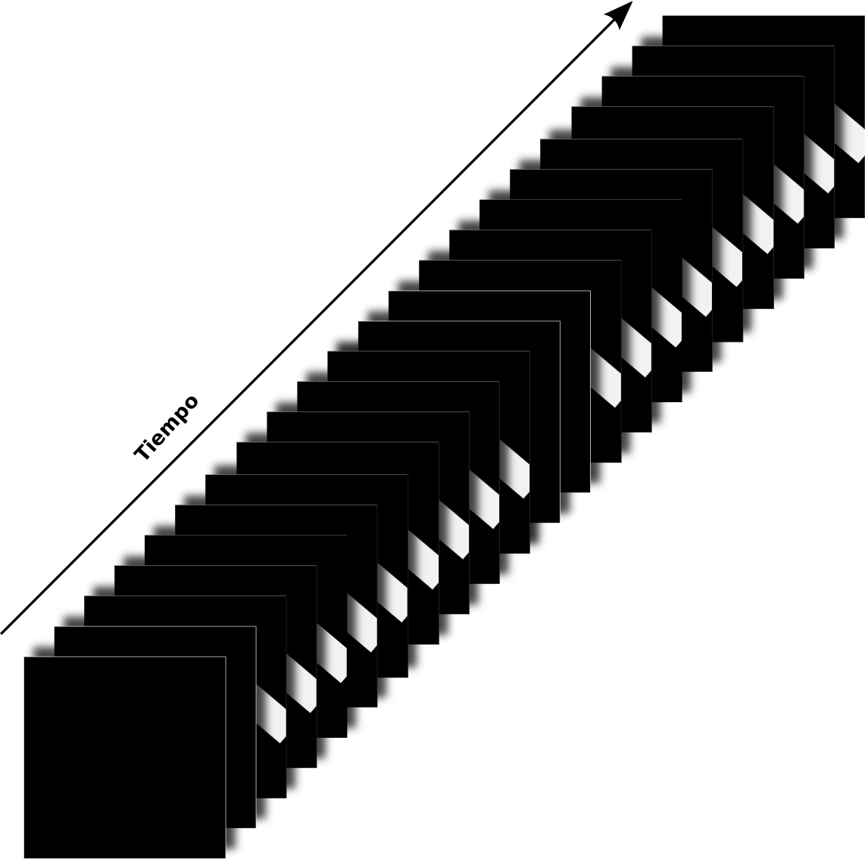
Protocolo Masked stimulus
Protocol configuration (Solid color)
N frame
T_{estímulo} = N_{frames}*fps
T_{estimulo}
T_{prev-bkgn}
2^{da} Repetición
Height
T_{estímulo}
T_{estimulo}
Stimulus Color
1^{era} Repetición
T_{prev-bkgn}
Width
TT_{estímulo} = T_{estímulo}*(1+rep)
TT'_{estímulo} = (N_{frames}*fps + T_{prev-bgnd})*(1+rep)

Slide 53
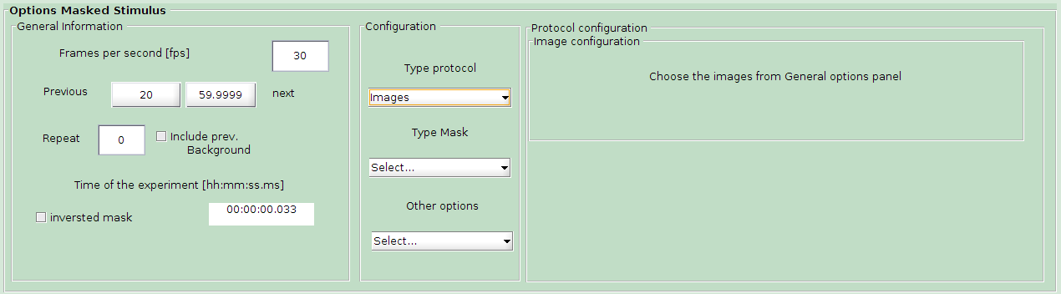
Protocolo Masked stimulus
Protocol configuration (Images)
7
Si el protocolo de estimulación que se usará bajo la zona enmascarada es Images, se presentara una secuencia de imágenes que se deben elegir del listado en el panel General option → Stimulus, definiendo la imagen inicial y la final.

Slide 54
Protocolo Masked stimulus
Protocol configuration (Images)
T_{estímulo} = N_{img}*fps
Última imagen
N imágenes
T_{estímulo}
Primera imagen
T_{estímulo} = T_{estímulo}*(1+rep)

Slide 55
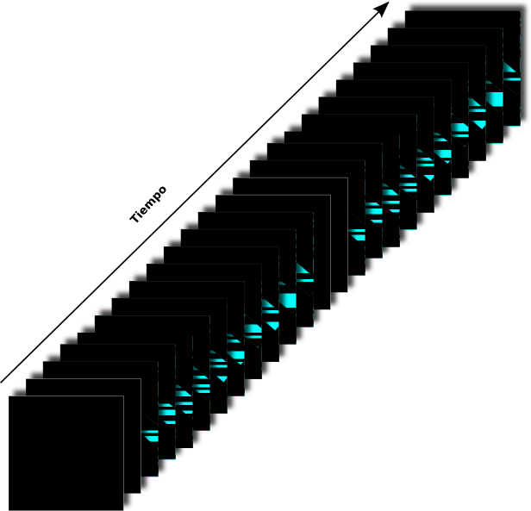
Protocolo Masked stimulus
Protocol configuration (Images)
T_{estímulo} = N_{img}*fps
Última imagen
T_{estimulo}
T_{prev-bkgn}
N imágenes
T_{estímulo}
T_{estimulo}
T_{prev-bkgn}
Primera imagen
T_{estímulo} = T_{estímulo}*(1+rep)
T_{estímulo} = (T_{estímulo} + T_{prev-bgnd})*(1+rep)

Slide 56
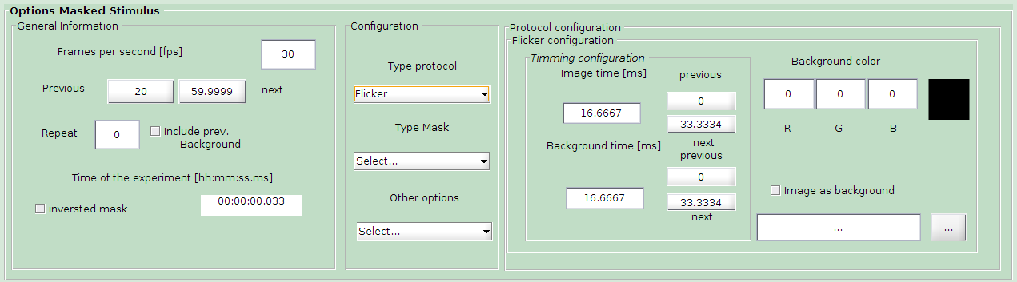
Protocolo Masked stimulus
Protocol configuration (Flicker)
7
Si el protocolo de estimulación que se usará bajo la zona enmascarada es Flicker, se presentará un estímulo o un conjunto de estímulos (imagen(es) seleccionada(s) en las opciones generales) por un periodo de tiempo activo y posterior a cada estímulo se presenta una imagen o color fijo durante un periodo de tiempo de descanso. Para esto se deben definir los siguiente parámetros:
Elegir una imagen o un rango de imágenes en General option → Stimulus para ser mostradas en el periodo activo del flicker.
Image time: define el tiempo activo del flicker en [ms] restringido a múltiplos de la tasa de refresco del proyector (aproximado hacia arriba). Los botones permiten aumentar o disminuir el tiempo.
Background time: define el tiempo de descanso del flicker en [ms] restringido a múltiplos de la tasa de refresco del proyector (aproximado hacia arriba). Los botones permiten aumentar o disminuir el tiempo.
Background color: define el color a mostrar en el periodo de descanso del flicker.
Image as background: habilita la utilización de una imagen en lugar de definir un color para el fondo.
…: busca la ruta de la imagen para usar como fondo.

Slide 57
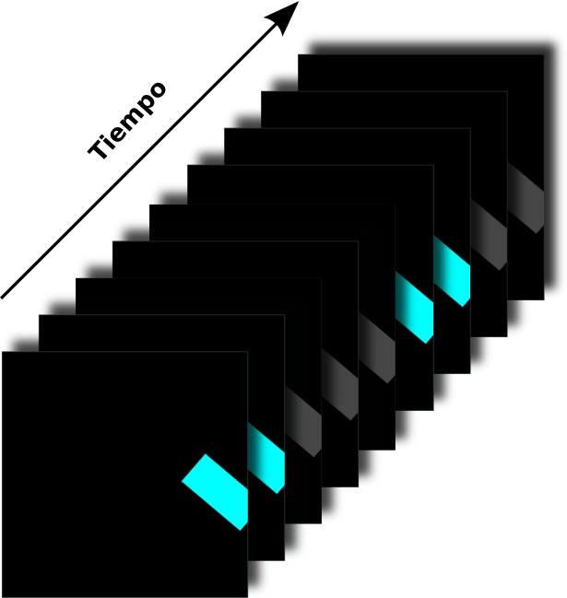
Protocolo Masked stimulus
Protocol configuration (Flicker)
Background
T_{estímulo} = T_{activo}+T_{descanso}
T_{descanso}
T_{activo}
T_{descanso}
T_{activo}
Imagen
TT_{estímulo} = T_{estímulo}*(1+rep)

Slide 58

Protocolo Masked stimulus
Protocol configuration (Flicker)
Background
T_{estímulo} = T_{activo}+T_{descanso}
T_{descanso}
T_{estimulo}
T_{activo}
T_{prev-bkgn}
T_{descanso}
T_{estimulo}
T_{activo}
T_{prev-bkgn}
Imagen
TT_{estímulo} = T_{estimulo}*rep
TT_{estímulo} = (T_{estímulo}+T_{rep-bgnd})*(1+rep)

Slide 59

Máscaras
Flicker
Images
Protocolos
Solid color
White noise
Solid color
Images
White noise

Slide 60

Protocolo Masked stimulus
Other options - Auto shift Mask
Si se elige dentro de Other options la opción Auto shift Mask, se mostrarán las opciones para configurar un corrimiento de la región seleccionada en el protocolo enmascarado de manera automática Esta configuración permite hacer un barrido sobre la región de estimulación fijando solamente la posición inicial de la región enmascarada. Para esto se deben definir los siguiente parámetros:
X-axis spacing: desplazamiento (en píxeles) del centro de la región de interés en el eje x.
Y-axis spacing: desplazamiento (en píxeles) del centro de la región de interés en el eje y.
X-axis repetition: número de veces que desplazará la región de interés en el eje x.
X-axis repetition: número de veces que desplazará la región de interés en el eje y.
Position random: permite aleatorizar el orden de presentación del protocolo en las diferentes posiciones fijadas en los parámetros anteriores.
Save: permite guardar un archivo .mat el cual contiene la posición del centro (x,y) de cada uno los desplazamientos
Load: permite cargar una configuración de posiciones anteriormente guardada.

Slide 61

Protocolo Masked stimulus
Other options - Auto shift Mask
En la siguiente imagen se muestra un ejemplo de cómo se vería en el tiempo el corrimiento de la región de interés
Los números representan la secuencia temporal de corrimiento, para el caso aleatorio son las mismas posiciones pero en orden de aparición no secuencial.
La región de la esquina superior izquierda será siempre la región que se definió en la etapa de ajuste.

Slide 62

Lista de reproducción
8
El panel (8) contiene todos los protocolos configurados y muestra el orden en el cual se presentarán. Además muestra el tiempo de duración de todos los protocolos juntos.
Add: agrega todas las configuraciones del protocolo seleccionado a la lista de reproducción, actualizando además el tiempo total del protocolo.
Up: desplaza el protocolo seleccionado de la lista una posición más arriba.
Down: desplaza el protocolo seleccionado de la lista una posición más abajo.
Total time: suma de todas las duraciones de los protocolos agregados.

Slide 63

Lista de reproducción
8
8
8
Para acceder al detalle del protocolo en la lista de reproducción, basta con dar un click sobre este para desplegar una ventana como se muestra en al imagen de la izquierda. Esta ventana además permite borrar el protocolo seleccionado si es necesario.

Slide 64

Ejecución y barra de herramientas
9
Start stimulation: Este botón permite ejecutar directamente la lista de reproducción, llamando directamente a la función de ejecución de protocolos StimulationUV(p).
10
Barra de herramientas:
Open: Permite abrir uno los archivos de configuración creados previamente, del tipo nombre.zip
Save: guarda los protocolos configurados con el formato nombre.zip. Se recomienda guardar estos en la carpeta “protocols” para mantener un estándar.
Print: imprime la ventana del Sampling Interface.

Slide 65

Archivo de protocolo
Al guardar la lista de reproducción con todos los protocolos creados se crea un archivo *.zip que contiene un archivo con extensión *.si por cada elemento de la lista de reproducción, además se guarda un archivo extra llamado 'Final Configuration.si' el cual contiene la información global de los protocolos justo antes de guardar el archivo de configuración.

Slide 66
Ejecutar Protocolos
Stimulation()

Slide 67
Modos de ejecución
Hay 2 formas de ejecutar un protocolo:
Desde Matlab con stimulation(p), donde p es la ruta del archivo de configuración de los protocolos.
Al momento de guardar el archivo de configuración en SamplingInterface nos preguntará si deseamos crear un script para correr el protocolo, si aceptamos, se creará un archivo nombre.command, que al darle doble click abrirá matlab y ejecutará automáticamente el protocolo stimulation(p)

Slide 68
Registro del protocolo
Al finalizar la reproducción, excepto en caso de abortar o correr el protocolo directamente de la GUI, se guardará un documento de registro. Éste documento contiene toda la información de los distintos elementos reproducidos pertenecientes a la lista.
El formato del documento incluye además una medición del tiempo real que tomó reproducir cada elemento, con un error de +- 1⁄2 * la tasa de refresco de la pantalla utilizada.

Slide 69

Registro del protocolo

Slide 70
Extras

Slide 71
UPDATE POSITION
Código de extensión para SamplingInterface

Slide 72

Objetivo
Este módulo es una extensión para los protocolos creados en SamplingInterface que permite ajustar la posición respecto al centro del proyector. Esto permite calibrar el protocolo sin necesidad de rehacer este.

Slide 73
Parámetros de configuración
Los parámetros de configuración son:
Source file path: define la ruta donde se encuentra el archivo del protocolo en formato *.zip.
Load path: este botón despliega una ventana que permite buscar el archivo del protocolo en formato *.zip.
Output file path: ruta del archivo donde se guardará el nuevo protocolo con el nuevo ajuste en formato *.zip.
Save path: este botón despliega una ventana que permite buscar o crear el archivo del nuevo protocolo en formato *.zip.
Dx: modificar manualmente el valor del corrimiento en el eje x.
Dy: modificar manualmente el valor del corrimiento en el eje y.
Start: este botón despliega un rectángulo del tamaño de la ultima imagen del último protocolo valido. Usando los botones Up, Down, Right, Left se desplazará esta imagen a la posición deseada, si se mantiene apretado el el botón Ctrl izquierdo el movimiento será más rápido. Finalmente apretar ESC para terminar de ajustar.
Save: Este botón permite guardar el protocolo con la nueva posición.

Slide 74
Modo de uso
Definir la ruta del protocolo a ajustar.
Definir la ruta donde se guardará el protocolo ajustado.
Dar click en el botón START y ajustar la posición deseada.
Dar click en el botón SAVE para guardar los parámetros en el nuevo protocolo.

Slide 75
Protocol builder
Extensión para la creación de secuencia de
Imágenes para ser usadas en SamplingInterface

Slide 76

Fullfield chirp
Dentro de la carpeta extra de SamplinInteface existe un código en matlab que permita la creación de un conjunto de imágenes para hacer una clasificación funcional de las células ganglionares en retina. Este tiene una modulación en frecuencia y en amplitud que tiene un perfil temporal como el de la imagen.
The functional diversity of retinal ganglion cells in the mouse

Slide 77
Slanted Bar
Este código escrito en Python permite crear una secuencia de imágenes que desplaza una barra de diferentes dimensiones, velocidades, inclinación, dirección, entre otros parámetros

